Slide 1
Trendy ve vzdělávání dospělých
Michal Černý

Slide 2
Makrotrendy

Slide 3
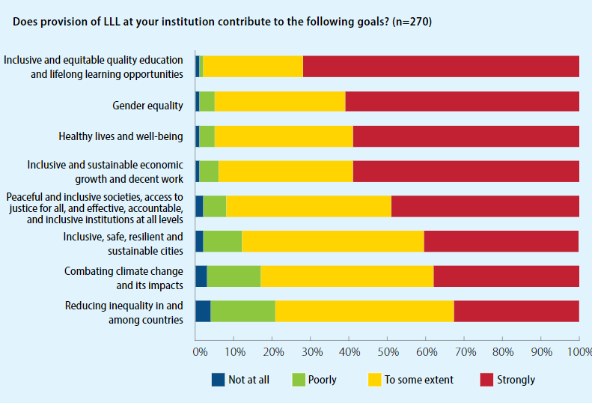
Unesco - 2023

Slide 4
EdTech tragedy – Data z COVIDu
Většina studujících zůstala pozadu
Přibylo nerovností
Studující se cítili méně zaujati, méně dostaly a častěji opustili vzdělávání
Vzdělávání se zužovalo a ochuzovalo
Ponoření se do technologií bylo nezdravé
Soukromý sektor získal na úkor veřejného školství
Zvýšil se dohled nad studujícími

Slide 5
2023 EDUCAUSE Horizon Report
Aplikace využívající umělou inteligenci pro prediktivní a osobní učení
Generativní AI
Stírání hranic mezi modalitami učení
HyFlex
Mikrokredity
Podpora pocitu sounáležitosti a propojení studentů

Slide 6
Trendy: Sociální - ekonomické
Poptávka studentů po flexibilních a pohodlných způsobech výuky roste.
Důraz na spravedlivou a inkluzivní výuku a učení se rozšířil a zintenzivnil.
Programy mikrokreditů nabývají na dynamice a vyspělosti.
Zvyšuje se potřeba a poptávka po celoživotním vzdělávání na pracovišti.
Vzhledem k tomu, že financování veřejného vysokého školství klesá, očekává se, že instituce budou muset dělat více s menšími prostředky.

Slide 7
Trendy: Environmentální - politické
Změna klimatu stále více ovlivňuje náš každodenní život.
Otázky životního prostředí se začleňují do akademických programů a institucionálního provozu.
Technologie jsou pozadu v oblasti snižování dopadu na životní prostředí.
Vlády využívají dezinformace a propagandu.
Na celém světě roste nacionalismus.

Slide 8
HyFlex model

Slide 9
Úvod
Jedna lekce, tři modality:
Osobní
Online
Záznam lekce
Důraz je kladen na:
Svobodnou volbu interakcí a modalit
Aktivní práci v malých skupinách
Kombinace synchronních a asynchronních aktivit
Užitečné doporučení:
Nastavte si dobrá pravidla interakcí
Intenzivně pracujte s hlasováním (Menti, Slido, …)
Podporujte spolupráci

Slide 10
Čtyři prvky u Beatty (2019)
Volba studujícího: Umožnit studujícím smysluplné alternativní způsoby účasti a volbu mezi denními, týdenními nebo tematickými způsoby účasti.
Rovnost: Zajistěte výukové aktivity ve všech způsobech účasti, které vedou k rovnocenným výsledkům učení.
Znovupoužitelnost: Využití artefaktů z výukových aktivit v každém režimu účasti jako "výukových objektů" pro všechny studenty.
Přístupnost: Vybavit studující technologickými dovednostmi a rovným přístupem ke všem způsobům účasti.

Slide 11
Různé týmy
Fyzicky přítomní
Online přítomní
Pracující asynchronně
Hybridní týmy – fyzicky a online dohromady

Slide 12
Doporučení
Od začátku takto designujte celý kurz
Počítejte s tím, že to stojí čas (hodně času)
Snažte se věci dělat opakovaně použitelné
Mějte aktivní metody, diskuse, hlasování
Pracujte se vzájemným hodnocením
Mějte transparentně nastavená hodnocení, zpětné vazby, komunikace
Zvládněte to jako celek

Slide 13
Kompetence

Slide 14
Klíčové otázky
Co jsou to kompetence?
Jaká je jejich přenositelnost nebo specifičnost?
Jak je nadefinovat?
Jakou roli hrají v českém kurikulu?
Jak se nám je daří měřit či testovat?

Slide 15
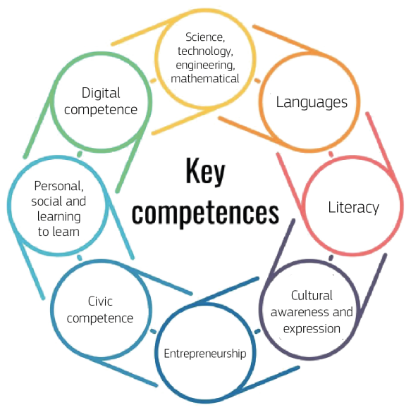
Klíčové kompetence dle RVP
Ke spolupráci
K učení
K řešení problému
Komunikativní
Sociální a personální
Občanské
Pracovní
Digitální

Slide 16
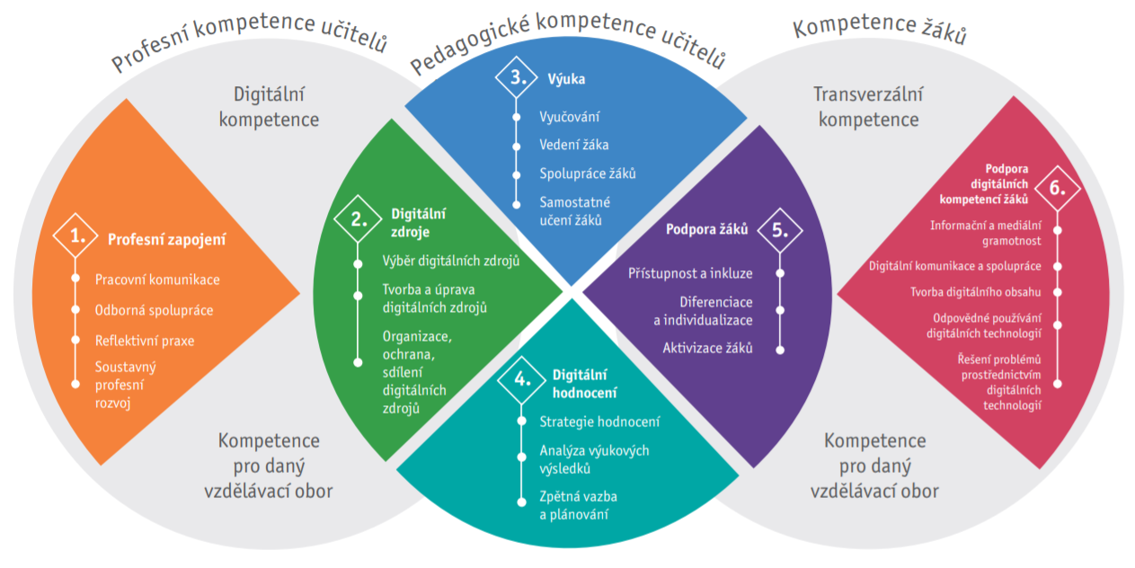
DigCompEdu

Slide 17
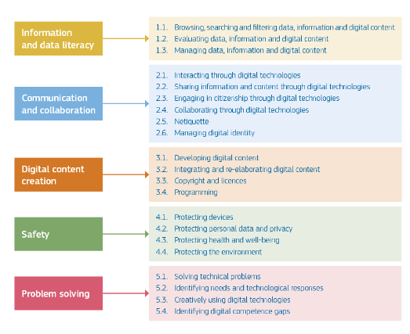
Digitální kompetence v Evropském kontextu

Slide 18
4C a 4D modely

Slide 19
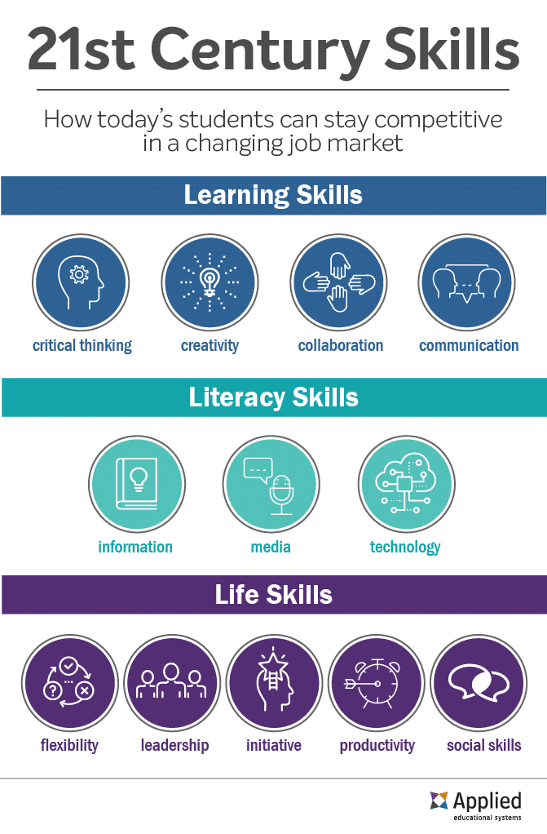
Světové ekonomické forum 2016 a CEV

